Slide 1
Страны Африки.
Южакова Е.Г.

Slide 2
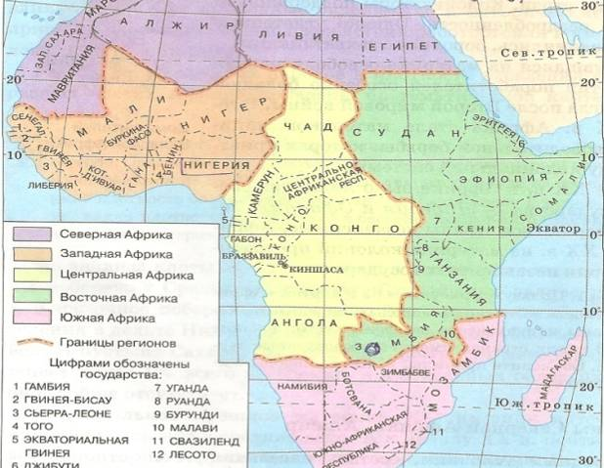
Страны Африки
Африка - второй по площади континент после Евразии. Африка включает в себя 55 государств.

Slide 3
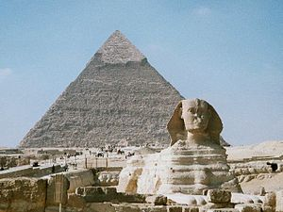
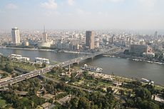
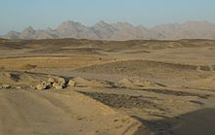
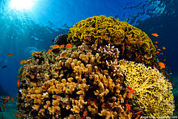
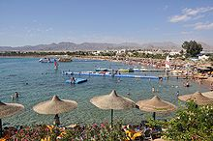
Северная Африка (7)
Египет
80 млн человек
Каир

Slide 4
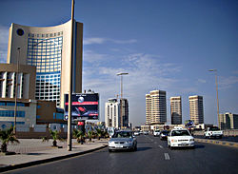
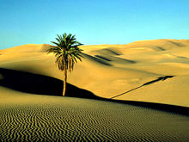
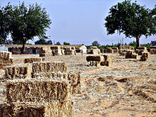
Ливия
6,46 млн человек
Триполи

Slide 5
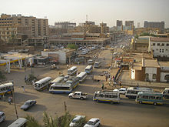
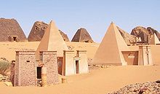
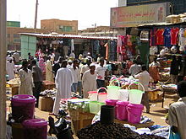
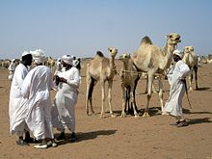
Судан
31 млн человек
Хартум

Slide 6
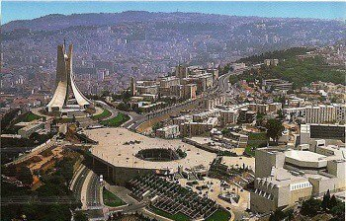
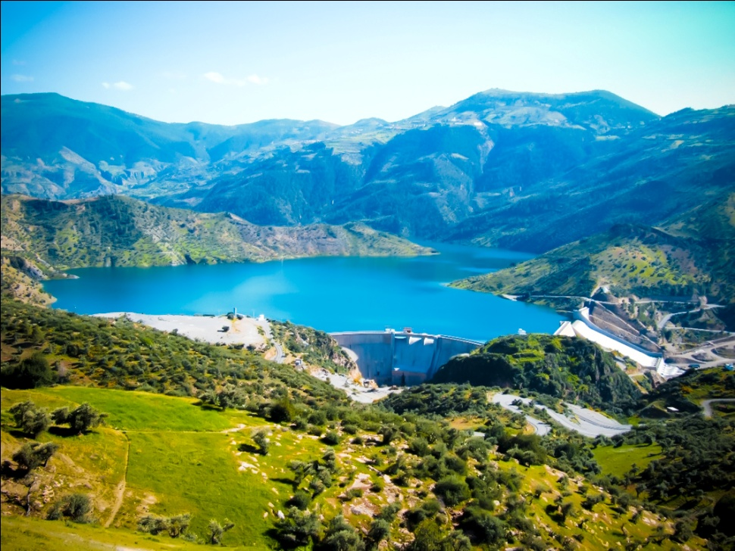
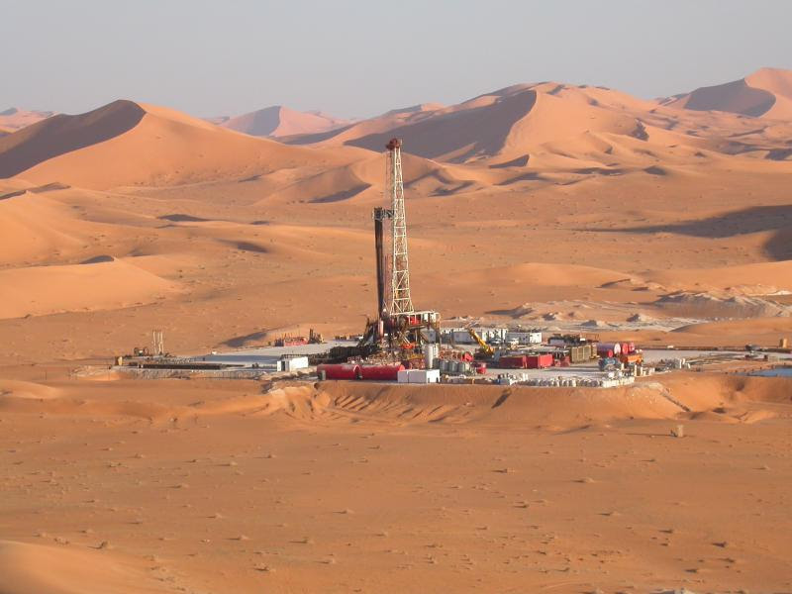
Алжир
35 млн человек
Алжир

Slide 7
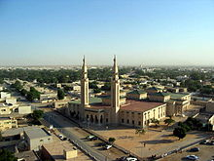
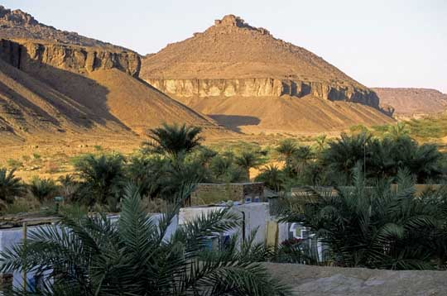
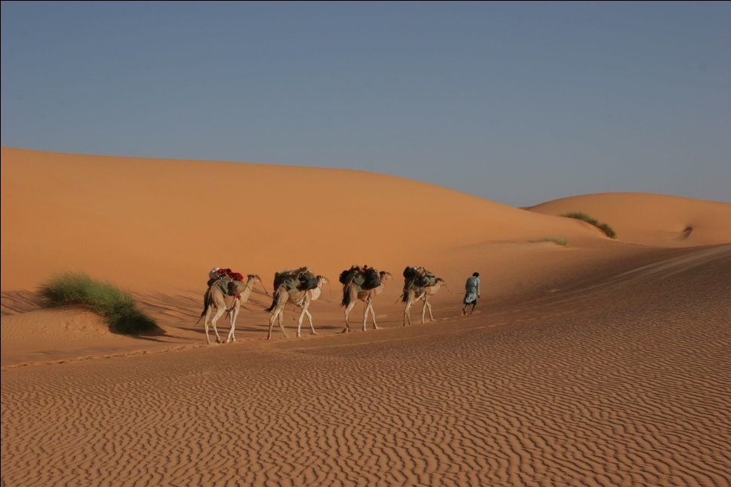
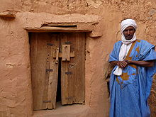
Мавритания
3,5 млн человек
Нуакшот

Slide 8
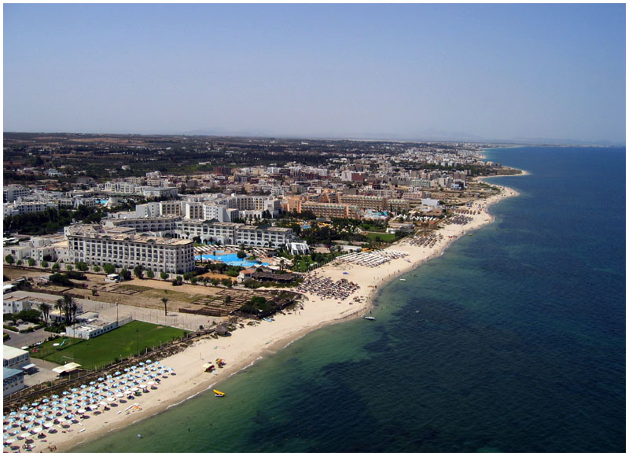
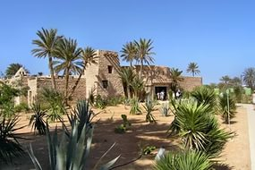
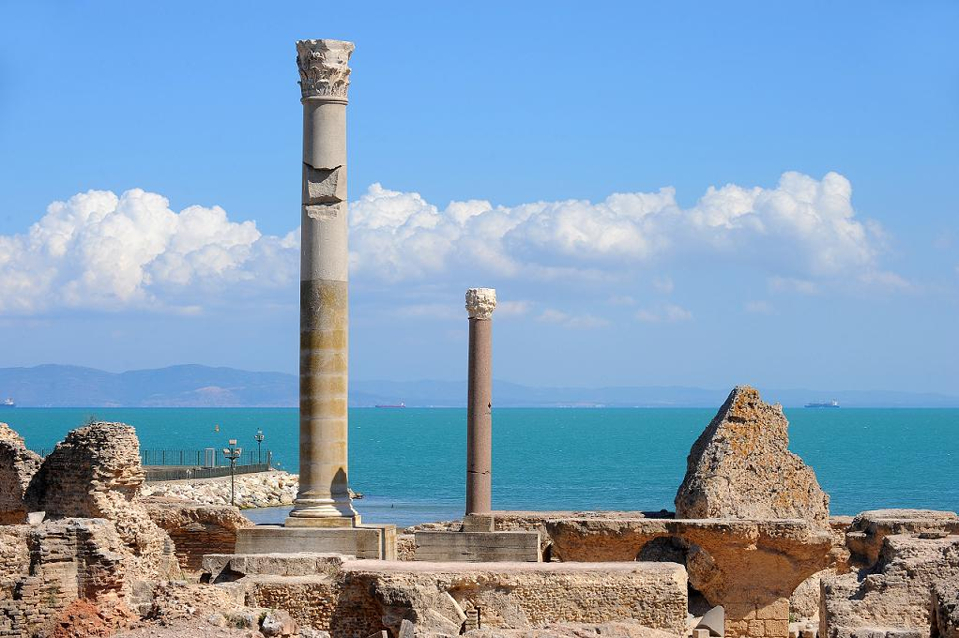
Тунис
10 млн человек
Тунис

Slide 9
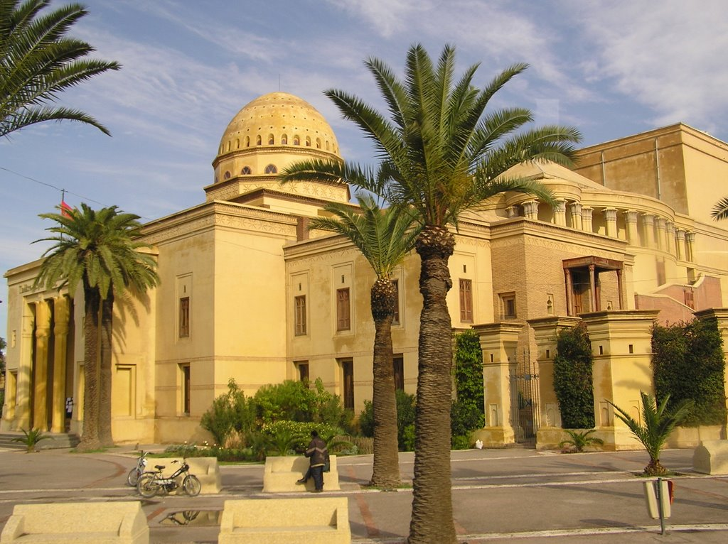
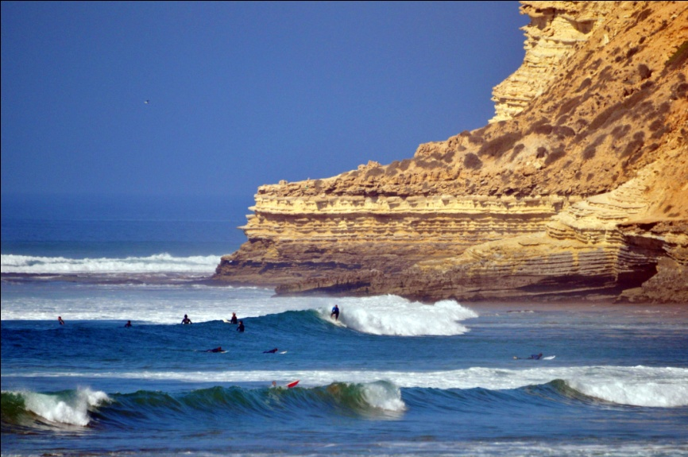
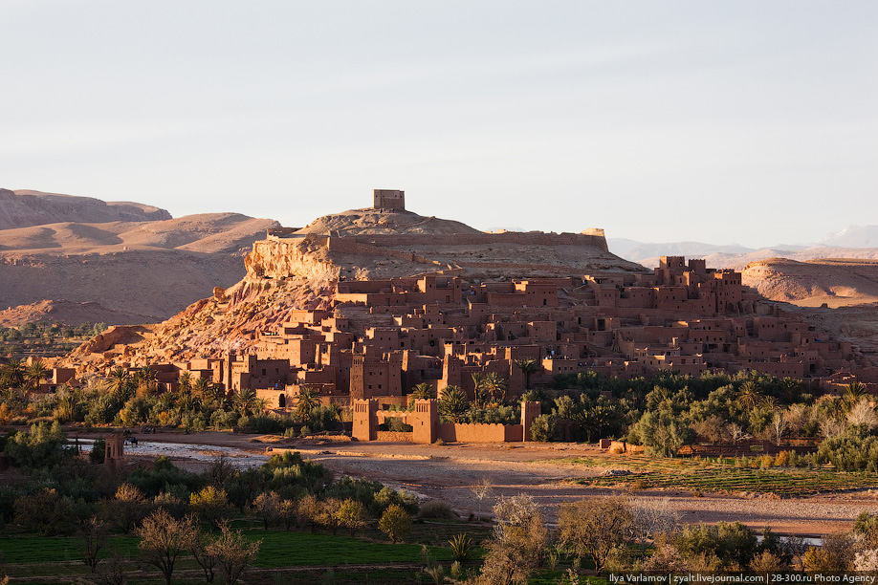
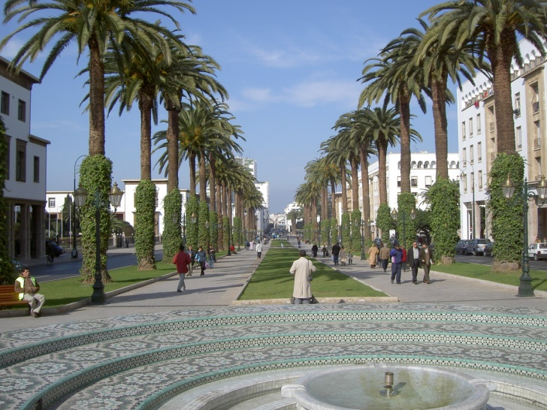
Марокко
35 млн человек
Рабат

Slide 10
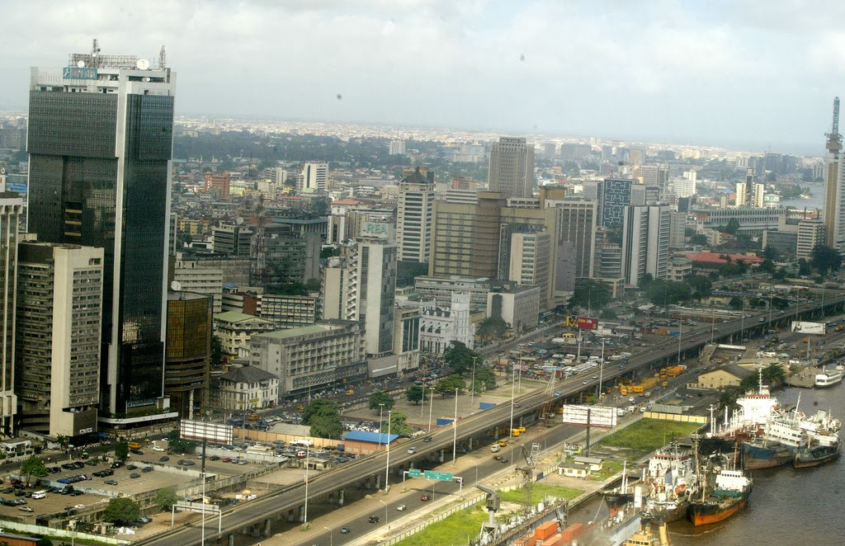
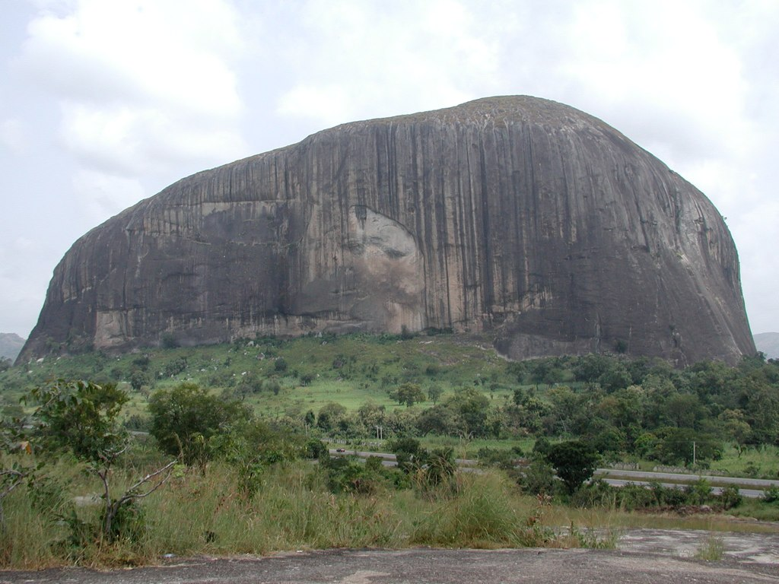

Западная
Африка (15)
Нигерия
176 млн человек
Абуджа

Slide 11
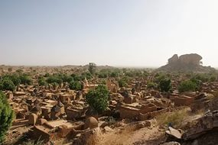
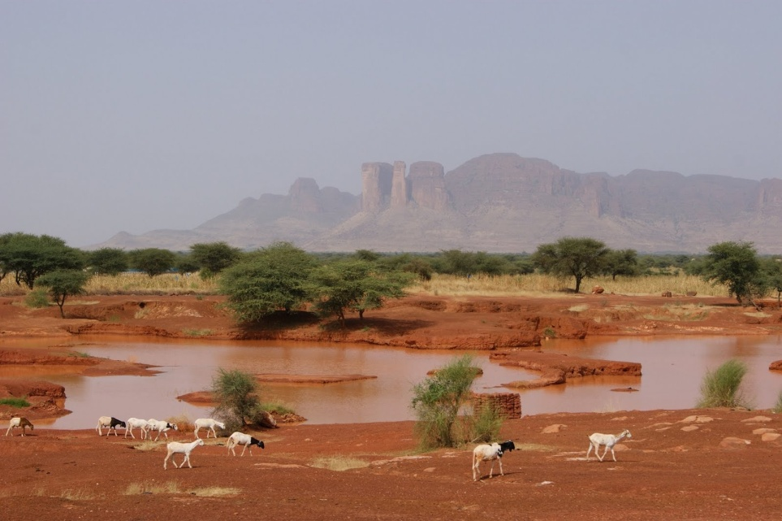
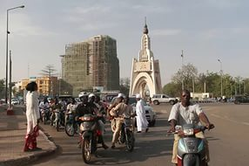
Мали
16 млн человек
Бамако

Slide 12
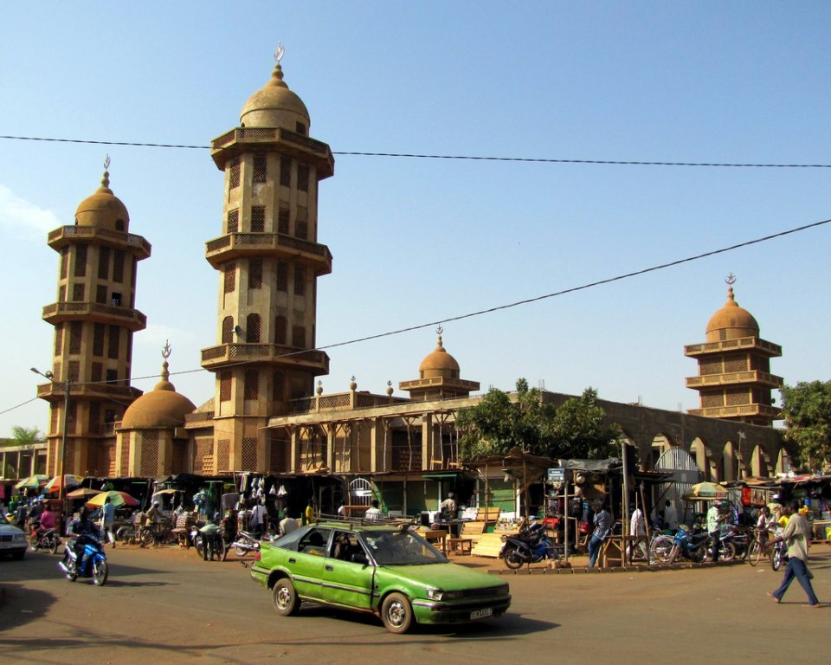
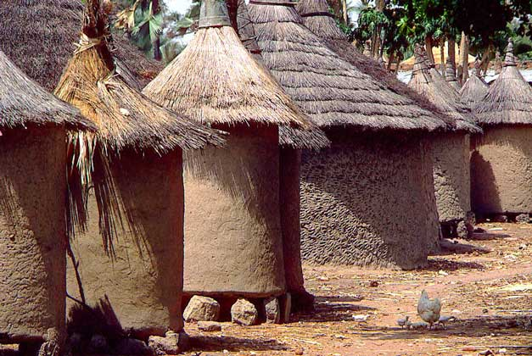
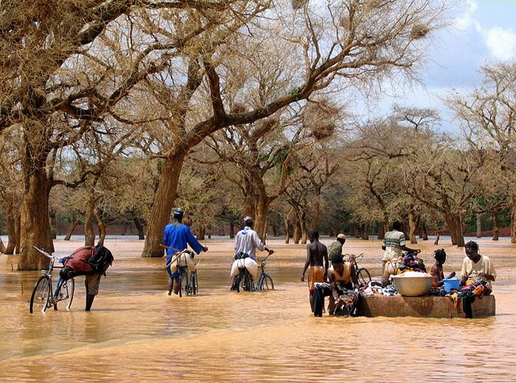
Буркина-Фасо
17 млн человек
Уагадугу

Slide 13
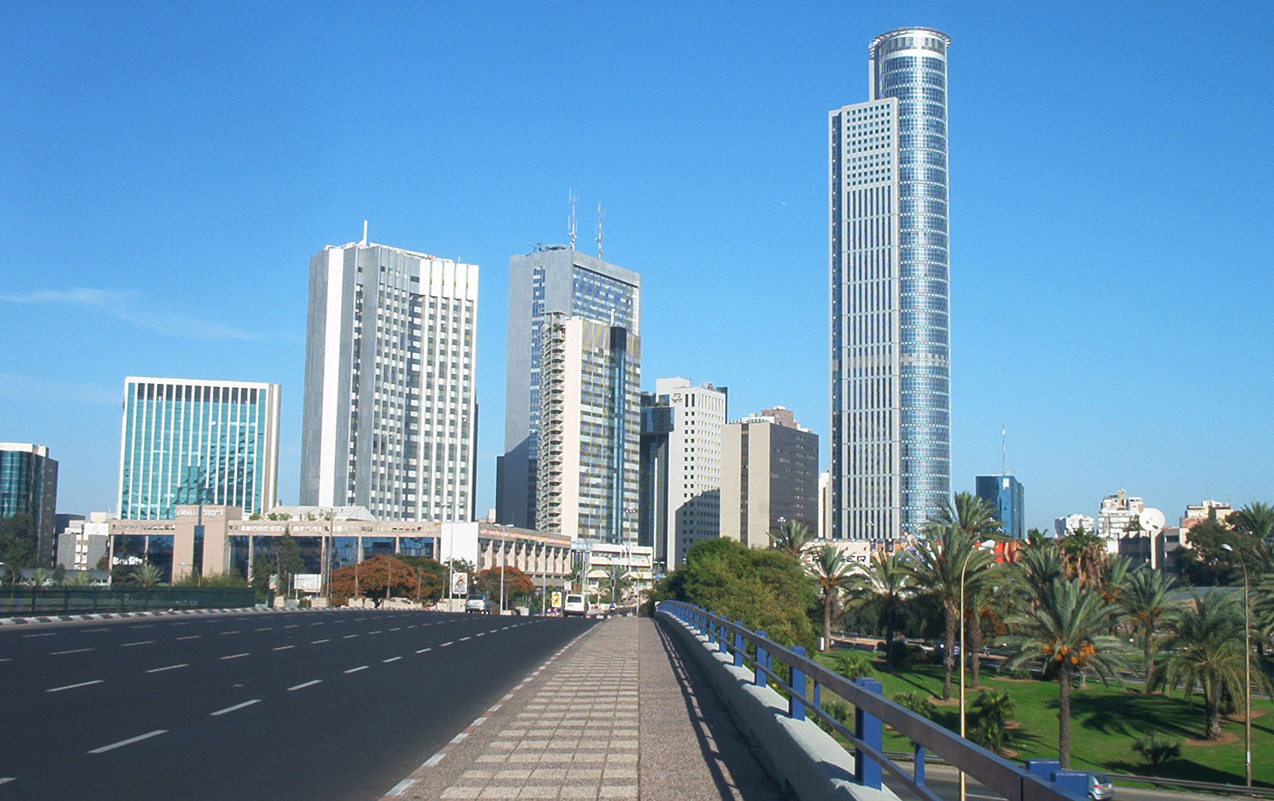
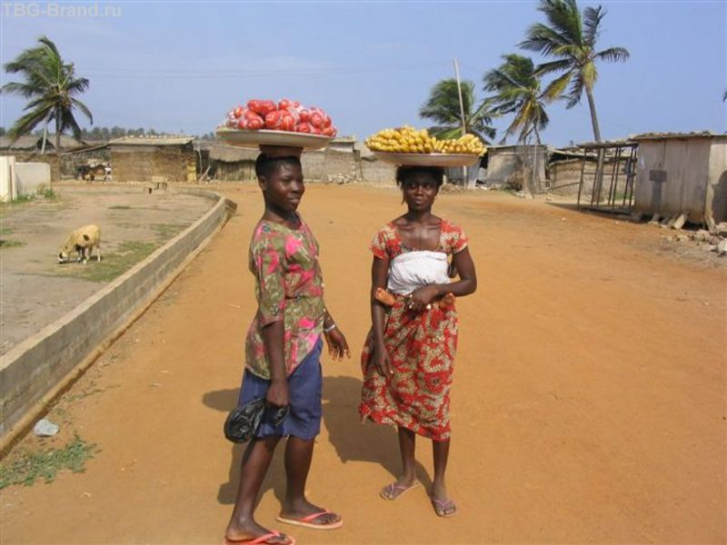
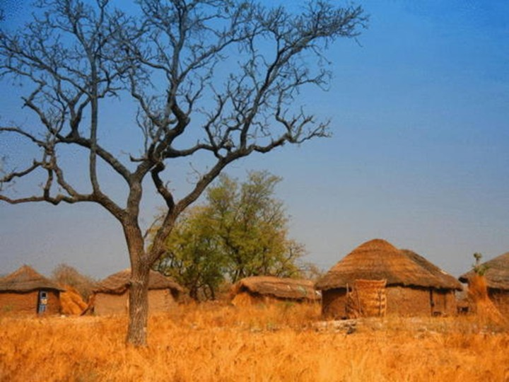
Гана
26 млн человек
Аккра

Slide 14
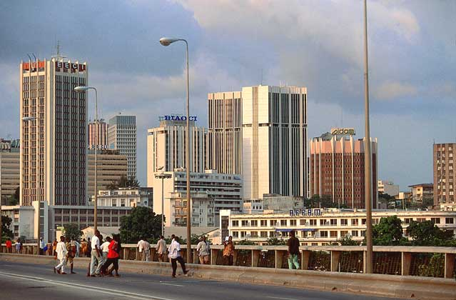
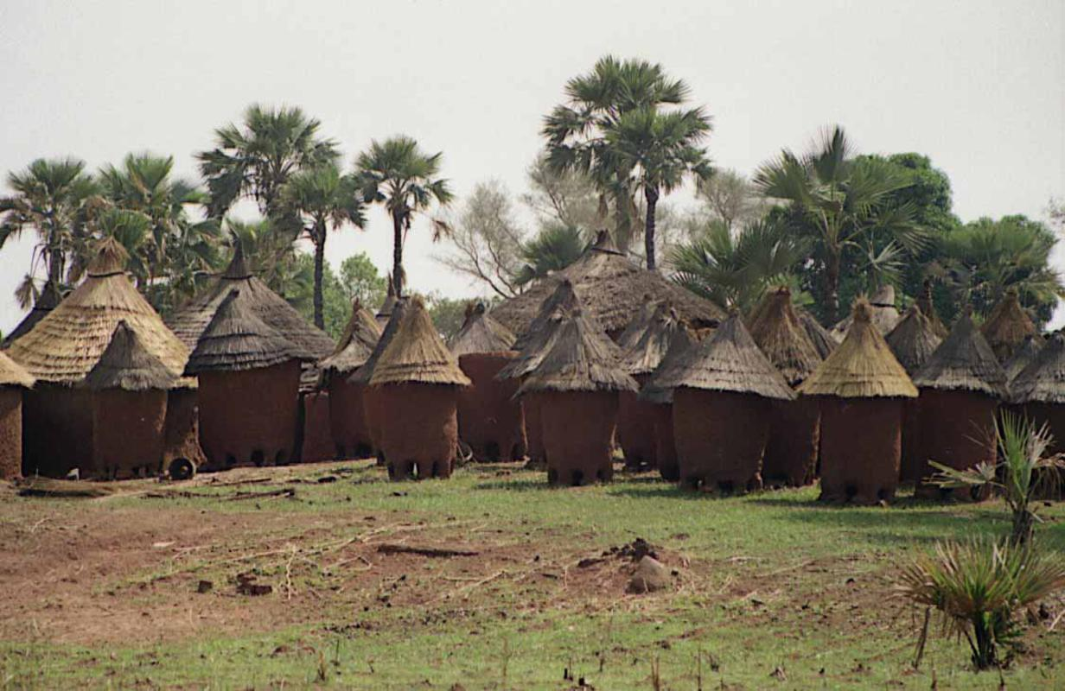

Кот Д’ Ивуар
22,8 млн человек
Ямусукро

Slide 15
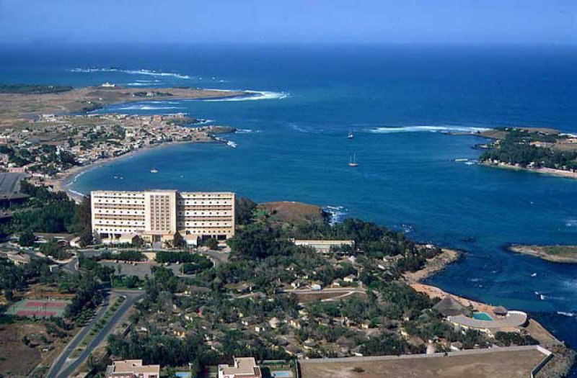
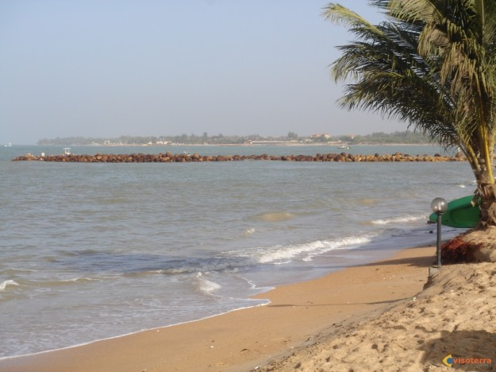
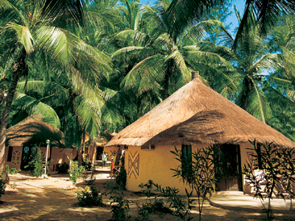

Сенегал
14,1 млн человек
Дакар

Slide 16


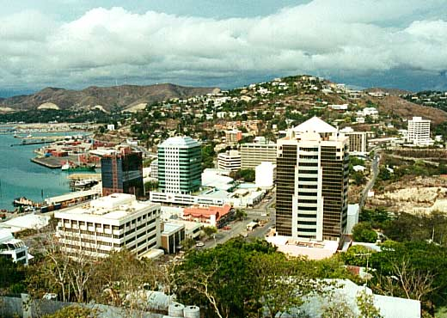
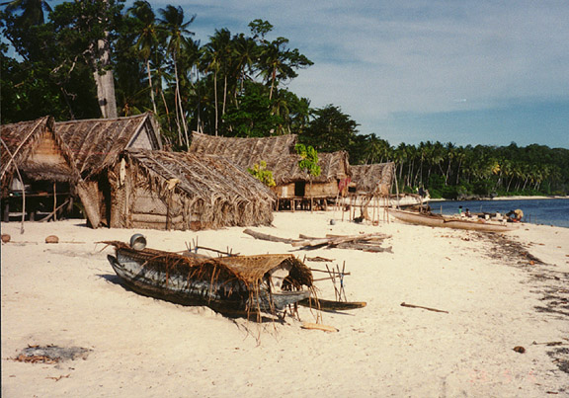
Гвинея
11 млн человек
Конакри

Slide 17
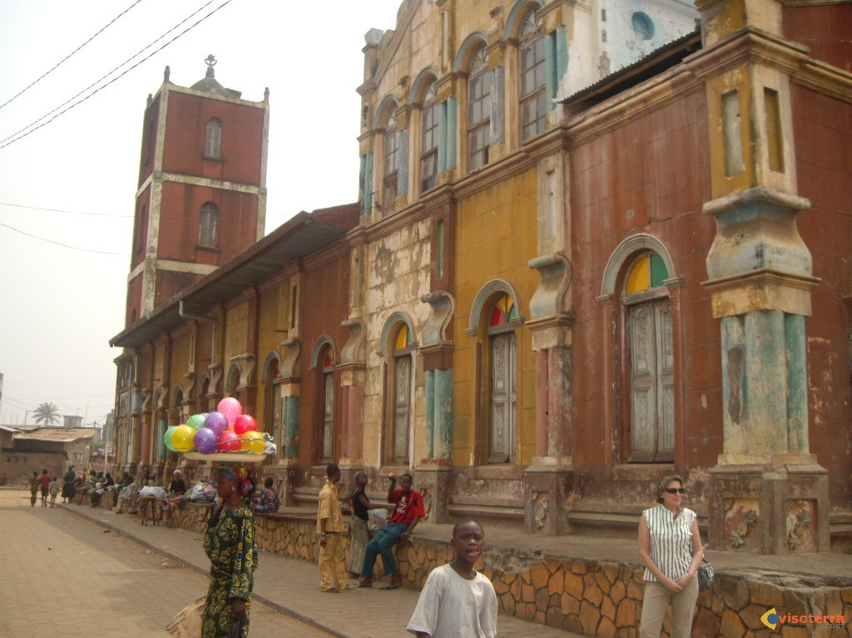

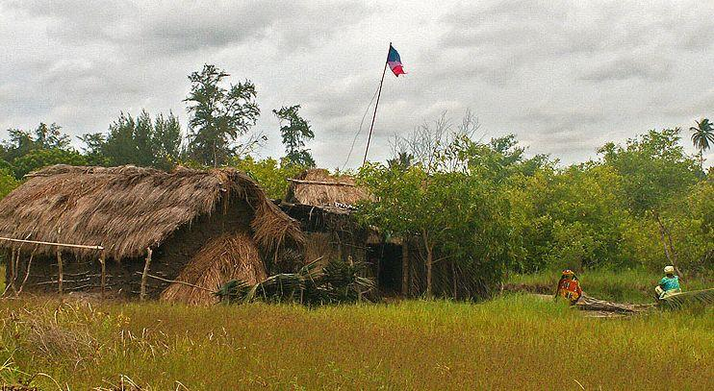
Бенин
10 млн человек
Порто-Ново

Slide 18
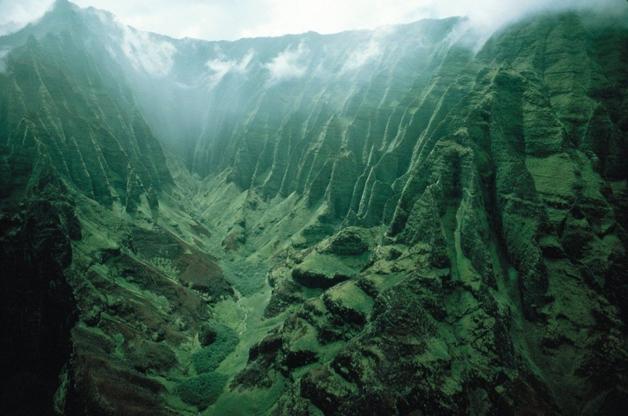
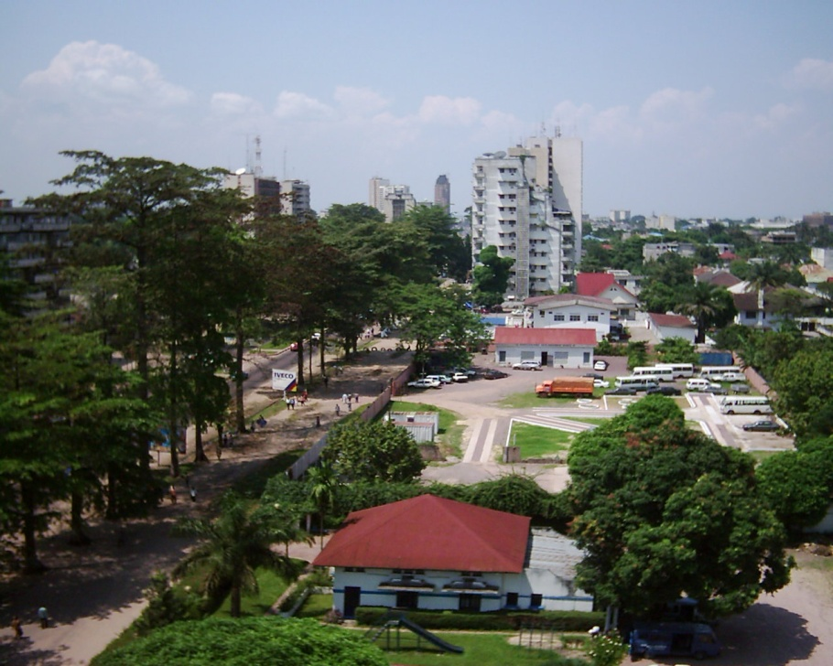
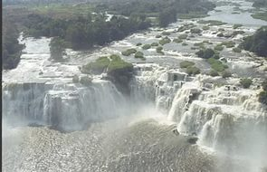
Центральная Африка (8)
Демократическая республика Конго
71 млн человек
Киншаса

Slide 19



Камерун
20 млн человек
Яунде

Slide 20




Чад
11,4 млн человек
Нджамена

Slide 21



Центральноафриканская Республика
4,8 млн человек
Банги

Slide 22



Восточная Африка (16)
Кения
44 млн человек
Найроби

Slide 23



Эфиопия
82 млн человек
Аддис-Абеба

Slide 24



Танзания
50 млн человек
Додома

Slide 25



Уганда
35 млн человек
Кампала

Slide 26



Мадагаскар
21 млн человек
Антананариву

Slide 27



Сейшельские острова
27 тысяч человек
Виктория

Slide 28



Коморы
Около 800 тысяч человек
Морони

Slide 29



Руанда
12 млн человек
Кигали

Slide 30



Малави
16 млн человек
Лилонгве

Slide 31



Южная Африка (8)
Южно-Африканская
Республика
50 млн человек
Претория

Slide 32



Ангола
13,2 млн человек
Луанда

Slide 33



Замбия
12,5 млн человек
Лусака

Slide 34



Зимбабве
12 млн человек
Хараре

Slide 35



Намибия
2,3 млн человек
Виндхук

Slide 36



Свазиленд
1,3 млн человек
Мбабане

Slide 37



Ботсвана
Около 2 млн человек
Габороне

Slide 38



Лесото
2 млн человек
Масеру

